Slide 1
Подготовка лиц, привлекаемых к проведению основного периода государственной итоговой аттестации по образовательным программам среднего общего образования в пункте проведения экзаменов в 2022 году
Чернышова Марина Александровна ,
главный специалист ГУ ЯО ЦОиККО
chernyshova@coikko.ru
8(4852)28 08 83
8(980)742-52-35

Slide 2
Учебная платформа ФЦТ
Обучение специалистов, задействованных в проведении ГИА -11 будет осуществляться на учебной платформе расположенной по адресу: region76.edu.rustest.ru.
Для входа в личный кабинет обучающемуся необходимо перейти по вышеуказанному адресу, а также использовать в качестве логина адрес своей электронной почты, внесенной в РИС ГИА, Пароль Qwerty2021 (единый для всех обучающихся).
Сроки обучения до 26 мая 2022 года (продлеваются)
«Горячая линия" ФЦТ 8-800-555-19-81

Slide 3
Нормативные правовые акты
Инструктивно-методические
материалы
Приказ Министерства просвещения Российской Федерации и Федеральной службы по надзору в сфере образования и науки от 07.11.2018 № 190/1512 «Об утверждении Порядка проведения государственной итоговой аттестации по образовательным программам среднего общего образования».
Приказ Министерства просвещения Российской Федерации и Федеральной службы по надзору в сфере образования и науки от 17.11.2021 № 834/1479 «Об утверждении единого расписания и продолжительности проведения единого государственного экзамена по каждому учебному предмету, требований к использованию средств обучения и воспитания при его проведении в 2022 году» (зарегистрирован Министерством юстиции Российской Федерации 15 декабря 2021 г., регистрационный № 66342)
Приказ департамента образования Ярославской области 05.03.2022 № 52/01-04 « Об утверждении инструктивных материалов по подготовке и проведению ГИА-11 с применением технологии доставки экзаменационных материалов по сети «Интернет» , технологии печати полного комплекта экзаменационных материалов в аудиториях пунктов проведения экзаменов и сканирования в штабе пунктов проведения экзаменов в Ярославской области в 2022 году» , с изменением, внесенным приказом ДО ЯО от 13.05.2022 № 128/01-04
Методические рекомендации по подготовке и проведению единого государственного экзамена в пунктах проведения экзаменов в 2022 году
( Письмо ФГБУ «ФЦТ от 31.01.2022 № 04-18)
Инструктивные материалы по подготовке и проведению ГИА-11 (приказ департамента образования Ярославской области от 05.03.2022 № 52/01-04, с изменением, внесенным приказом ДО ЯО от 13.05.2022 № 128/01-04)
Санитарные правила 3.1/2.4.3598-20 «Санитарно-эпидемиологические требования к устройству, содержанию и организации работы образовательных организаций и других объектов социальной инфраструктуры для детей и молодежи в условиях распространения новой коронавирусной инфекции (COVID-19)», утвержденные постановлением Главного государственного санитарного врача Российской Федерации от 30 июня 2020 г. № 16 (зарегистрировано Министерством юстиции Российской Федерации 3 июля 2020 г., регистрационный № 58824), с изменением, внесенным постановлением Главного государственного санитарного врача Российской Федерации от 2 декабря 2020 г. № 39 (зарегистрировано Министерством юстиции Российской Федерации 7 декабря 2020 г., регистрационный № 61292), от 24 марта 2021г. № 10, от 02 ноября 2021 г. № 27, от 21 марта 2022г. № 9

Slide 4
Расписание, продолжительность экзаменов, разрешенные средства обучения и воспитания
Приказ Министерства просвещения Российской Федерации и Федеральной службы по надзору в сфере образования и науки от 17.11.2021 № 834/1479 «Об утверждении единого расписания и продолжительности проведения единого государственного экзамена по каждому учебному предмету, требований к использованию средств обучения и воспитания при его проведении в 2022 году»

Slide 5
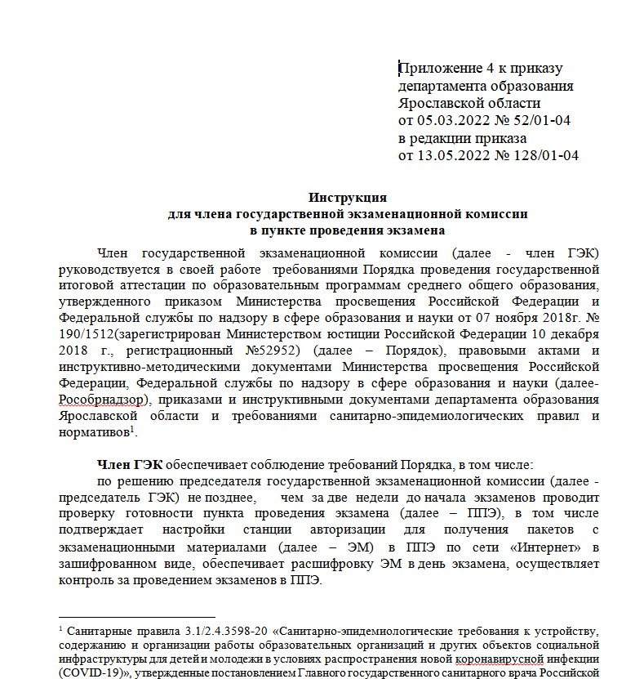
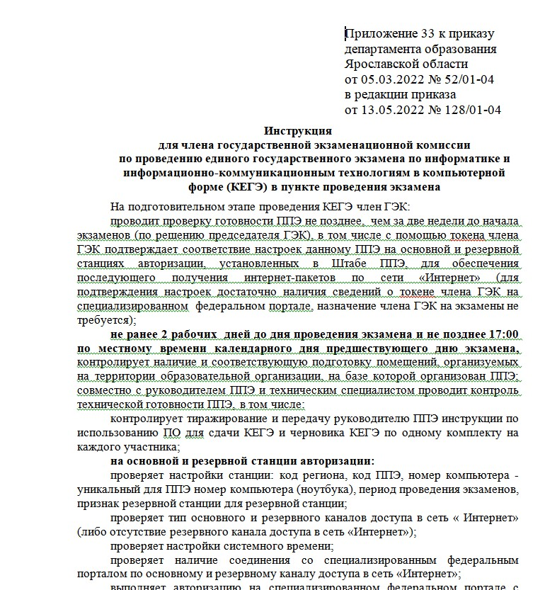
Инструктивно- методические материалы

Slide 6
Этапы подготовки экзамена
Проверка готовности ППЭ (в том числе подтверждение настроек станции авторизации)
Не позднее чем за две недели до начала экзаменов
Не ранее чем за 5 календарных дней, но не позднее , чем в 17.00 по местному времени календарного дня предшествующего экзамену, и до проведения КТГ
Контроль технической готовности
Не ранее, чем за 2 рабочих дня, но не позднее 17.00 по местному времени календарного дня, предшествующего экзамену
Член ГЭК
Руководитель ППЭ
Технический специалист
Руководитель ППЭ
Член ГЭК
Технический специалист
Завершение КТГ
Проконтролировать
Передача в систему мониторинга готовности ППЭ электронных актов технической готовности
Статус «Контроль технической готовности завершен»
Член ГЭК
Техническая подготовка
Важно! Удаление/замена актов основных станций после передачи статуса «Контроль технической готовности завершен» запрещены. В случае необходимости удаления/замены ранее переданного акта следует отменить передачу статуса «Контроль технической готовности завершен», выполнить передачу соответствующего акта, затем передать статус «Контроль технической готовности завершен» повторно.

Slide 7
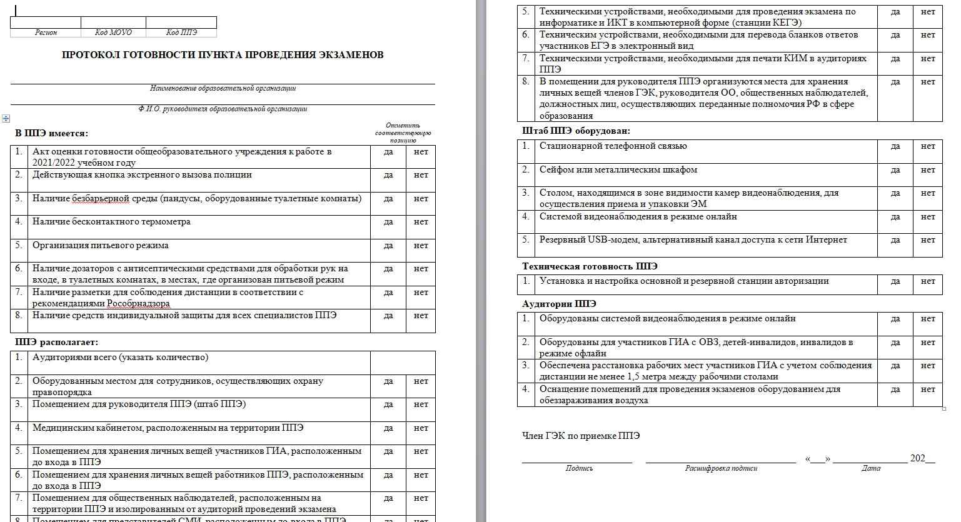
Проверка готовности пункта проведения экзамена
Порядок проведения ГИА , пункт 37
Приказ департамента образования Ярославской области от 12.05.2022 № 115/01-04 « Об утверждении графика готовности пунктов проведения экзамена при проведении ГИА-11 в Ярославской области в 2022 году в основной период»
Приказ департамента образования Ярославской области от 15.03.2019 № 105/01-04 « Об утверждении Положения о пункте проведения экзамена при проведении государственной итоговой аттестации по программам среднего общего образования» , с изменением внесенным приказом ДО ЯО от 13.05.2022 № 125/01-04

Slide 8
Контроль технической готовности
Проводится в соответствии с графиком
! Подготовка помещений пункта проведения экзамена
! Подготовка резервного оборудования

Slide 9
Контроль технической готовности

Slide 10
Организация связи при проведении ЕГЭ в ППЭ
Расположение исключительно в Мобильный телефон
Расположение исключительно в штабе ППЭ
Используется как резервное средство связи , имеют право приносить в штаб ППЭ:
Руководитель ОО,
Руководитель ППЭ ,
Члены ГЭК ,
Общественные наблюдатели,
Должностные лица Рособрнадзора и лица уполномоченные Рособрнадзором,
Должностные лица ОИВ (переданные полномочия)
Стационарный телефон
Расположение исключительно в штабе ППЭ
Используется исключительно для связи:
с ОИВ;
для связи с РЦОИ;
для связи с горячей линией ППЭ в случае нештатной ситуации;
для получения пароля по резервной схеме « получение ключа по паролю» Расположение исключительно в
Один из технических специалистов дежурит в штабе ППЭ для оперативного выполнения
необходимых технологических процедур при возникновении нештатных ситуаций
Руководитель ППЭ (помощник руководителя ППЭ) дежурит в штабе ППЭ для ответа на звонки,
поступающие на стационарный или мобильный телефоны
Notes:
10

Slide 11
Мониторинг готовности ППЭ.
Регламентные сроки и статусы станции авторизации
Этап | Статус | Сроки (по местному времени) |  | Отображение в мониторинге ППЭ
 |  | Не ранее | Не позднее
Техническая подготовка | Техническая подготовка пройдена | 5 календарных дней до экзамена | 17:00 за день до экзамена | Техподготовка пройдена
Контроль технической готовности | Контроль технической готовности завершен | 2 рабочих дня до экзамена | 17:00 за день до экзамена | КТГ завершен
Авторизация |  | 2 рабочих дня до экзамена | 17:00 за день до экзамена | Авторизовалось (количество авторизовавшихся членов ГЭК)
Скачивание ключа |  | 9:30 в день экзамена | 10:00 в день экзамена | Ключ скачан
Начало экзаменов | Экзамены успешно начались | 10:05 в день экзамена | 11:00 в день экзамена | Экзамены начались
Завершение аудирования | Аудирование успешно завершено | 10:40 в день экзамена | 11:35 в день экзамена | Аудирование завершено
Завершение экзаменов | Экзамены завершены | 10:30 в день экзамена | 16:30 в день экзамена | Экзамены завершены
Передача бланков | Материалы переданы в РЦОИ | 11:00 в день экзамена | 19:00 в день экзамена | Материалы переданы
Передача журналов |  | 10:30 в день экзамена | 19:00 в день экзамена | Журналы переданы

Slide 12
Проведение экзамена
Явка в ППЭ 07:00
Передать руководителю ППЭ
1. Пакет руководителя (расшифровать на КТГ, проконтролировать печать 07:30)
2. Упаковочные материалы (ВДП-возвратно-доставочные пакеты) из расчета 4 на каждую аудиторию. 3. Сейф-пакет.
Не ранее 08:15 инструктаж организаторов
Руководитель ППЭ Член ГЭК
09:00
Допуск участников экзамена согласно спискам распределения
07.50-08.00
Допуск организаторов ППЭ ( наличие документов, удостоверяющих личность, наличие в списках распределения в данный ППЭ)

Slide 13
Проведение экзамена
В 9.30 по местному времени в Штабе ППЭ член ГЭК совместно с техническим специалистом скачать ключ доступа к ЭМ с федерального портала с использованием токена члена ГЭК на основной станции авторизации в Штабе ППЭ
Совместно с техническим специалистом пройти по всем аудиториям проведения экзамена: загрузить ключ доступа к ЭМ в ПО станции печати и выполнить его активацию
Технический специалист загружает ключ Член ГЭК выполняет его активацию
В каждой аудитории
Не позднее 09:45
Руководитель ППЭ выдает ответственным организаторам в Штабе ППЭ материалы на каждую аудиторию в присутствии члена ГЭК
Начало экзамена. Выставление статуса ( не ранее 10:05- не позднее 11:00 )
во всех аудиториях завершили печать ЭМ
во всех аудиториях объявлено начало экзамена

Slide 14
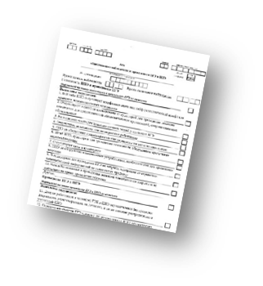
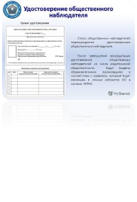
Лица, имеющие право присутствовать в ППЭ в день экзамена
Аккредитованные представители СМИ
присутствуют в аудиториях для проведения экзамена только до момента начала печати ЭМ или выдачи участникам экзамена ЭМ
Общественные наблюдатели
имеют удостоверение об аккредитации;
могут свободно перемещаться по ППЭ
В аудитории может находиться один общественный наблюдатель
Должностные лица Рособрнадзора и иные лица, определенные Рособрнадзором, должностные лица ОИВ (Департамент образования)
Допуск в ППЭ вышеперечисленных лиц осуществляется при наличии документов, удостоверяющих личность, и документов, подтверждающих их полномочия (Порядок п.61)
Использование средств связи в Штабе ППЭ только в связи со служебной необходимостью в помещении руководителя ППЭ (Порядок п.65)

Slide 15
Проведение экзамена. Руководитель ППЭ и член ГЭК.
Во время экзамена руководитель ППЭ совместно с членом ГЭК осуществляет:
Контроль за ходом проведения экзамена
Удаляют участников экзаменов и работников ППЭ, нарушивших Порядок проведения ГИА
Сопровождают процедуру досрочного завершения экзамена участниками экзаменов по объективным причинам
Контроль на предмет присутствия посторонних лиц в ППЭ
Член ГЭК принимает апелляцию о нарушении Порядка проведения ГИА от участников экзамена, руководитель ППЭ участвует в проведении служебного расследования

Slide 16
Завершение экзамена. Сканирование и передача материалов в РЦОИ.
ВДП с бланками участников экзаменов вскрываются и передаются руководителем ППЭ техническому специалисту для сканирования. Также передаются формы ППЭ
Технический специалист обеспечивает качественное сканирование сначала бланков ответов участников экзамена, форм ППЭ и возвращает их руководителю ППЭ
Член ГЭК и технический специалист несут полную ответственность за экспортируемые данные, используя все технические и организационные методы контроля
В случае корректности всех данных технический специалист экспортирует электронные образы бланков и форм ППЭ в зашифрованном виде в РЦОИ
Член ГЭК и технический специалист ожидают в Штабе ППЭ подтверждения от РЦОИ успешного получения и расшифровки переданного пакета с электронными образами бланков и форм

Slide 17
Передача материалов в РЦОИ. Проконтролировать передачу
Электронных журналов всех основных и резервных станций печати ЭМ в систему мониторинга готовности ППЭ
Электронных журналов основной и резервной станции сканирования в ППЭ
Статуса « Все пакеты сформированы и отправлены в РЦОИ»
Статуса « Материалы переданы в РЦОИ»
Пакета (пакетов) с электронными образами бланков и форм ППЭ

Slide 18
Учебная платформа ФЦТ. Плакаты ППЭ

Slide 19
Работники, привлекаемые к проведению государственной итоговой аттестации несут ответственность в соответствии с законодательством РФ
Ч.4 ст. 19.30 Кодекса Российской Федерации
об административных правонарушениях от 30.12.2001 № 195-ФЗ
Нарушение, установленного законодательством Порядка проведения государственной итоговой аттестации – влечет наложение административного штрафа :
на граждан от трех до пяти тысяч рублей;
на должностных лиц - от двадцати тысяч до сорока тысяч рублей;
на юридических лиц – от пятидесяти тысяч до двухсот тысяч рублей.

Slide 20
Информационное сопровождение «Горячая линия»
Контакты « горячей линии» поддержки ППЭ:
Телефон «горячей линии»: 8-800-775-88-43
Адрес электронной почты: help-ppe@rustest.ru
Контакты «горячей линии» ДО ЯО:
8(4852) 400-866
Контакты «горячей линии» ГУ ЯО ЦОиККО:
8(4852)283-676
8(4852)280-883
8(4852)288-498
Контакты «горячей линии» по системе видеонаблюдения:
8 800 100-43-12 -федеральный
8 800 301-13-69 (доб.328) -региональный
8(4852)280-899- региональный координатор

Slide 21
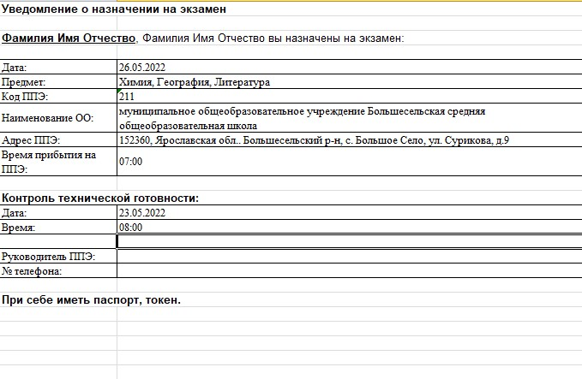
Уведомление о назначении на экзамен

